Slide 1

Návrhové systémy

Slide 2

Název projektu: Nové ICT rozvíjí matematické a odborné kompetence
Číslo projektu: CZ.1.07/1.5.00/34.0228
Název školy: Střední odborná škola Litovel, Komenského 677
Číslo materiálu: III/2-11-15_Počítačové metody realizace schemat a plošných spojů
Autor: Ing. Janyška Lubomír
Tématický okruh: Návrhové systémy
Ročník: II.
Datum tvorby: 10.04.2013
Autorem materiálu a všech jeho částí, není-li uvedeno jinak, je
Ing. Janyška Lubomír

Slide 3
Počítačové výpočty, simulace a návrhy schemat a desek plošných spojů
V současné době se při výpočtech a návrzích el.zařízení téměř výhradně používají počítačové programy CAD (Computer Aided Design), které pracují na počítačích řady IBM-PC.
Při veškerých projektech se řeší el. obvody s jediným záměrem-maximální efektivita a spolehlivost, takže i když se návrh provádí různými způsoby a formami, většinou je třeba jej zdigitalizovat. Pomocí IT techniky zajistíme výstupní technologické podklady pro dokumentaci, kreslení schemat, výrobu DPS a soubory pro obráběcí CNC stroje (vrtání, stříhání, osazování apod.)

Slide 4
Výhody počítačového návrhu:
použití software pro výpočty
použití software pro simulaci a testování
podstatné zrychlení návrhu
možnost použití normalizovaných knihoven pro pouzdra součástek, schématické značky apod.
zabezpečení stejných přesně definovaných podmínek v souladu s příslušnými normami
návrh není třeba dodatečně digitalizovat
při návrhu jsou omezeny nebo úplně vyloučeny chyby způsobené lidským faktorem
snadná archivace podkladů

Slide 5
Návrhové systémy jsou drahé a jejich používání je většinou podmíněno hardwarovým klíčem. Při jeho pořizování je třeba ekonomicky zvážit výhodnost nákupu.
Návrhových systémů je k disposici celá řada. Zpravidla se jedná se o softwarové produkty, které zahrnují komplex pro výpočty a simulaci el. obvodů s návazností na schémata a návrhy desek plošných spojů. Výstupem je pak souhrn datových souborů pro výrobu a servisní dokumentaci. Mezi nejznámější návrhové systémy patří EAGLE (PADS Software Inc.), OrCAD atd. V české verzi se používá návrhový systém LSD 2000.

Slide 6
Návrhový počítačový systém zpravidla obsahuje následující bloky:
blok pro výpočty analogových obvodů
blok pro návrhy číslicových obvodů
testovací a simulační blok
editor pro kreslení schémat
editor kreslení spojů
autorouter
knihovny pouzder, symbolů a součástek
programy pro tvorbu technologických výstupů
programy pro tisk
další pomocné programy

Slide 7
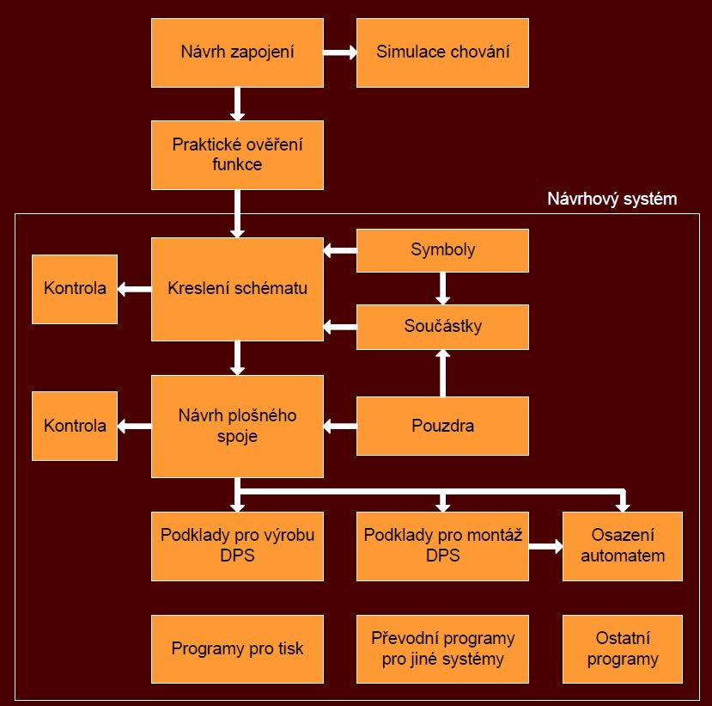

Slide 8
Úvod a popis návrhového systému LSD2000
Český návrhový systém pro elektroniku LSD2000 je software určený pro návrh elektrických zařízení a vytváření technické dokumentace ze všech oblastí elektrotechniky a elektroniky.
umožňuje pohodlné kreslení slaboproudých schémat, silnoproudých schémat, tvorbu potřebných schematických značek a tvorbu pomocných symbolů
v návaznosti na schéma lze vytvářet návrh spojového obrazce pro výrobu desek plošných spojů
doplňovat a upravovat potřebné patice, technologické symboly
nakreslená schémata i spojové obrazce je možné zpracovávat řadou postprocesorových programů pro různá zařízení různých typů

Slide 9
Anotace:
Tato prezentace slouží k výuce systémů pro simulaci a návrhy el. zařízení. Žáci na základě studia vytváří pomocí PC obvody el. zařízení a výstupní data pro výrobu.
Použité zdroje:
Autorem materiálu a všech jeho částí, není-li uvedeno jinak, je Ing. Janyška Lubomír

